Slide 1
Alert Aggregation
Thi

Slide 2
Nội dung
Hướng tiếp cận của Julisch
Các cải tiến
Hướng tiếp cận khác
Đề xuất

Slide 3
Các khái niệm[1,2]
Root cause: nguyên nhân gây ra cảnh báo
Alarm: cảnh báo
Có dạng tích Đề các của các domain của các thuộc tính
dom(A1) x dom(A2)…x dom(An) với {A1..An} là các thuộc tính

Slide 4
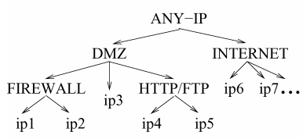
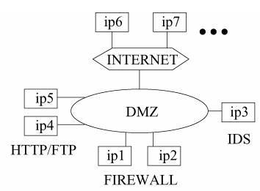
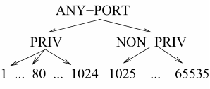
Các khái niệm[1,2]
Generalization Hierarchies (cây phân cấp)

Slide 5

Các khái niệm[1,2]
Generalized alarm: alarm tổng quát của những alarm được tạo ra bởi root cause
Ví dụ:

Slide 6
Ý tưởng
Dùng generalization hierarchies làm căn cứ để tổng quát từng thuộc tính của alert
Thay đổi điều kiện dừng của giải thuật Attribute Oriented Induction (AOI)

Slide 7
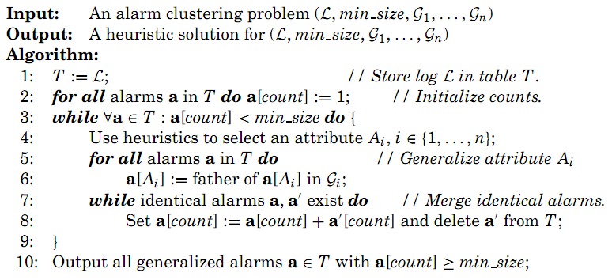
Giải thuật[1,2]

Slide 8
Giải thuật

Slide 9
Ưu - Nhược điểm
Ưu điểm
Không cần thông qua bước clustering
Nhược điểm
Tổng quát hóa tất cả các alarm => dễ dẫn đến việc generalized alarm quá tổng quá
Không chạy trong thời gian thực

Slide 10
Nội dung
Hướng tiếp cận của Julisch
Các cải tiến
Hướng tiếp cận khác
Đề xuất

Slide 11
Các khái niệm[3]
Nearest Common Ancestor (NCA): node cha gần nhất của 2 node con trên generalization hierarchies
Dist(a,b): khoảng cách giữa 2 alarm a và b
Dist(a,b) là tổng khoảng cách giữa mỗi thuộc tính của a và b
NOD: khoảng cách lớn nhất giữa 2 alert để 2 alert này có thể được cluster lại (aggregate, generalize)

Slide 12
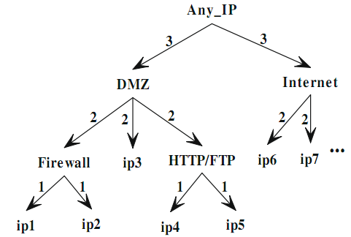

Các khái niệm[3]

Slide 13
Các cải tiến[3]
Chỉ generalize khi cần thiết
Mở rộng generalization hierarchies
Sử dụng NOD làm điều kiện để tổng quát

Slide 14
Ý tưởng
Sử dụng giải thuật AOI
Mở rộng generalization hierarchies để tính khoảng cách giữa 2 thuộc tính
Gom cụm các alert dựa trên điều kiện ( <=NOD)
Tổng quát hóa dựa trên cụm

Slide 15
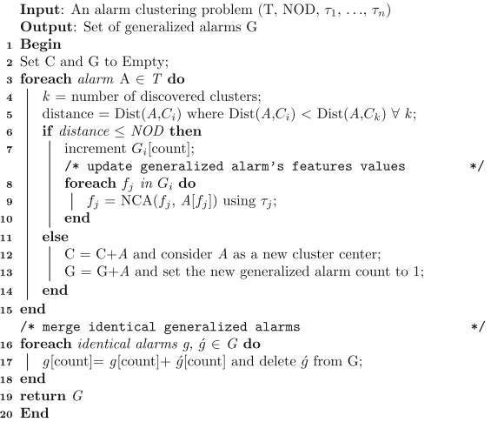
Giải thuật[3]

Slide 16
Ưu - Nhược điểm
Ưu điểm
Kiểm soát được việc tổng quát hóa
Thông qua NOD
Nhược điểm
Không chạy real time

Slide 17
Nội dung
Hướng tiếp cận của Julisch
Các cải tiến
Hướng tiếp cận khác
Đề xuất

Slide 18
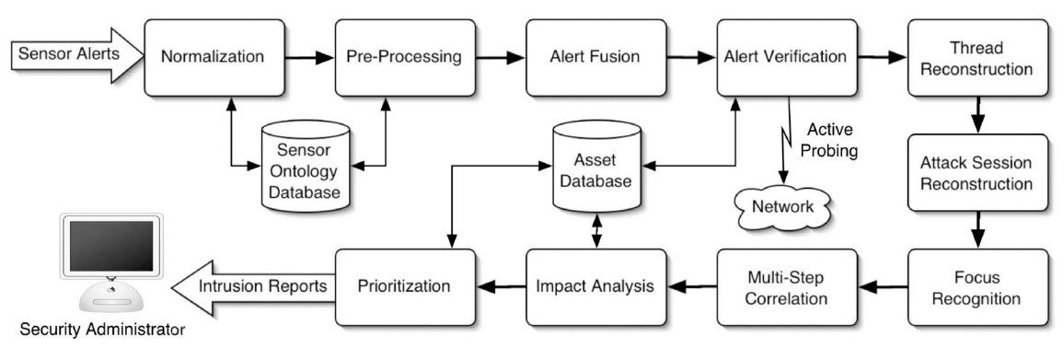
Hướng tiếp cận khác

Slide 19
Ý tưởng của Alert Fusion
Sử dụng sliding time window
Alert chứa trong 1 queue
Chỉ tổng hợp các alert trong queue
Alert cũ sẽ bị xóa ra khỏi queue

Slide 20
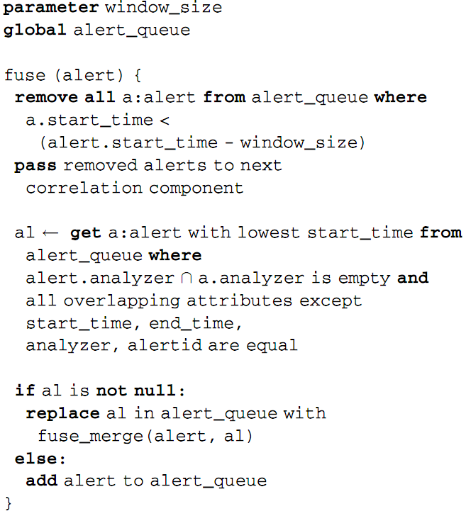
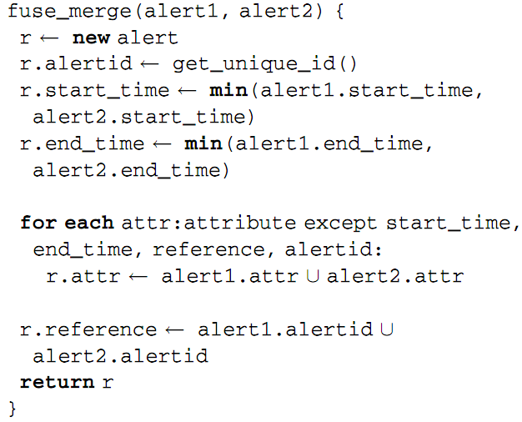
Giải thuật

Slide 21
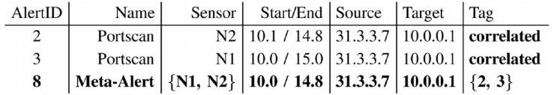
Ưu nhược điểm
Ưu điểm
Đơn giản
Chạy real time
Nhược điểm
Tính diễn đạt không cao

Slide 22
Nội dung
Hướng tiếp cận của Julisch
Các cải tiến
Hướng tiếp cận khác
Đề xuất

Slide 23
So sánh
Julisch’s
Ưu điểm
Nhược điểm
Improvement
Ưu điểm
Nhược điểm
Another Approach
Ưu điểm
Nhược điểm
Không cần clustering
Không real time
Generalize bất kì
Generalize lúc cần
Không real time
Chạy real time
Tính diễn đạt không cao

Slide 24
Đề xuất
Kết hợp ưu điểm của các phương pháp
Chỉ xét các alert trong time window
Khoảng cách giữa các alert có tính trọng số

Slide 25
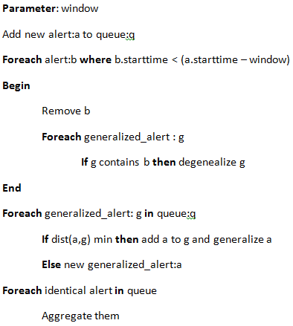
Giải thuật

Slide 26
Ưu nhược điểm
Ưu điểm
Chạy real time
Có tính diễn đạt
Nhược điểm
Không phát hiện được delay attack

Slide 27
Công việc cần làm
Giải thuật degeneralize
Không cần degeneralize
Sử dụng generalization hierarchy để degeneralize
Áp dụng giải thuật cho IDMEF
Từ dạng relational sang object-oriented (IDMEF)

Slide 28
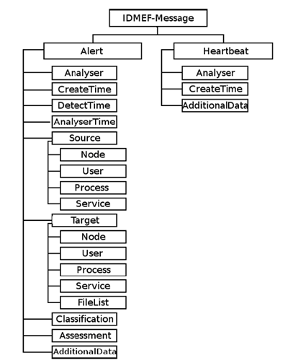
IDMEF
IDMEF có dạng cây phân nhánh, chia thành nhiều class

Slide 29
References
[1]K. Julisch, Clustering intrusion detection alarms to support root cause analysis,ACM Transaction on Information and System Security 6 (2003) 443–471.
[2]K. Julisch, Using root cause analysis to handle intrusion detection alarms, Ph.D. dissertation, University of Dortmund, 2003
[3]S. O. Al-Mamory and H. Zhang. “Intrusion Detection Alarms Reduction Using Root Cause Analysis and Clustering,” in Computer Communications, vol. 32(2), 2009, pp. 419-430.
[4]F. Valeur, G. Vigna, C. Kruegel, and R. Kemmerer. A comprehensive approach to intrusion detection alert correlation. In Proceedings of IEEE Transactions on Dependable and Secure Computing, 2004.
[5]P. Ning, Y. Cui, and D.S. Reeves, “Constructing Attack Scenarios through Correlation of Intrusion Alerts,” Proc. ACM Conf. Computer and Comm. Security, pp. 245-254, Nov. 2002.
[6]H. Debar and D. Curry. The IDMEF format. Available at: http://www.ietf.org/html.charters/idwg-charter.html, 2004.

